Slide 1
Position Based Dynamics
위치 기반 동역학과 XPBD — 실시간 천(Cloth) 시뮬레이션 구현기
Müller et al., "Position Based Dynamics", VRIPhys 2006
Macklin et al., "XPBD: Position-Based Simulation of Compliant Constrained Dynamics", MIG 2016
구현 프로젝트: PBD / XPBD Cloth Simulator (C++17, Qt6, OpenGL)

Slide 2
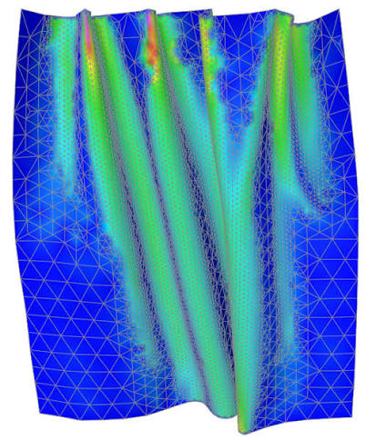
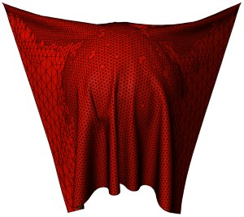
배경 — 힘 기반 vs 위치 기반
왜 그래픽스는 PBD를 쓰는가
고전적인 힘 기반 접근 (FEM · 다물체 동역학)
M·ẍ = fₑₓₜ − fᵢₙₜ(x, ẋ)
▸ 내력 벡터를 조립해 가속도 → 속도 → 위치 순으로 시간적분
▸ 양해법(중앙차분): 조건부 안정 — 천·로프처럼 강성비가 큰 문제 는 임계 시간증분 Δt_{cr} 이 극도로 작아짐
▸ 음해법(Newmark 등): 무조건 안정이지만 매 증분마다 Newton–Raphson 반복 + 접선강성 선형계 풀이 → 실시간엔 부담
PBD의 발상 (Müller 2006)
힘·가속도 단계를 건너뛰고 절점 위치를 직접 수정한다.
▸ 구속조건 C(x) = 0 을 만족하도록 위치를 투영(projection)
▸ 속도는 위치 변화로부터 역산 → 무조건 안정, 발산 없음
▸ 전역 강성행렬 조립·선형계 풀이가 없음 → 실시간·병렬화에 적합
▸ 게임·영화 VFX의 사실상 표준 (NVIDIA PhysX, FleX 등)
Efficient cloth simulation using an adaptive finite element method
League of legends - Mel
Disney - Tangled

Slide 3
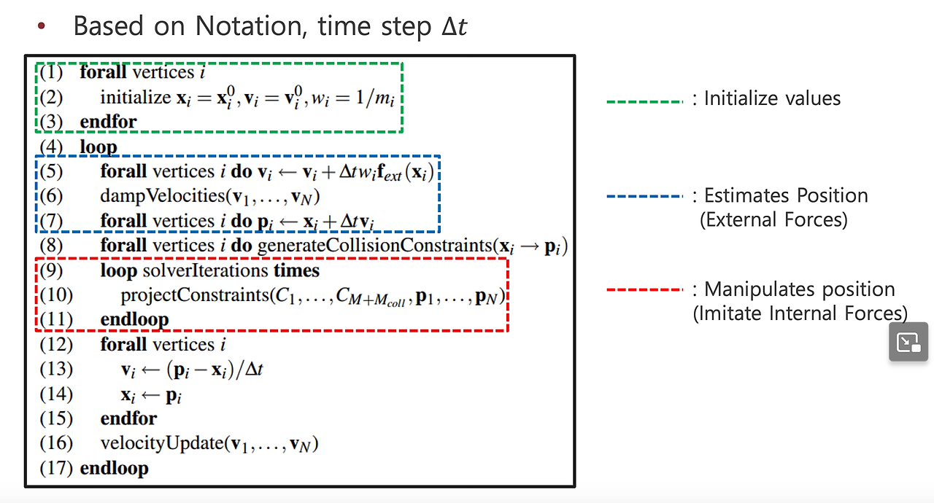
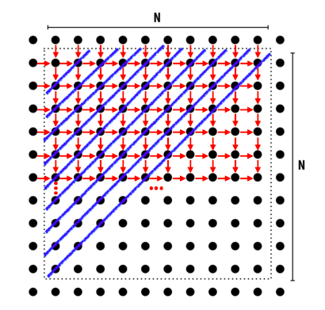
PBD 알고리즘
Müller et al. 2006, Algorithm 1
동역학 관점에서 보면
▸ 1–2단계: 반-암시적(semi-implicit) Euler 예측자
▸ 3단계: 예측 위치를 구속 다양체 C(x)=0 위로 사영 — 구속을 구속력이 아니라 기하학적 보정으로 처리
▸ 4단계: v = Δx/Δt — Verlet 계열과 동일한 구조
▸ 구속을 하나씩 순차 처리 = 비선형 Gauss–Seidel 반복 – 전역 행렬 조립 없이 구속 단위의 국소 갱신만 수행
외부힘의 작용을 계산하여 각 particle(Node)들 position 추정값 p_i 들 구함
움직이기 전 position x_i와 외부힘만 작용한 position p_i를 통해 충돌 constraint들 생성
모든 constraint를 순서대로 적용하면서 외부힘만 작용했던 추정값인 p_i를 update
내부힘도 고려한 position값 p_i를 통해 진짜로 particle들의 속도, 위치 값들을 update
Gauss-seibel wave solver

Slide 4


구속 투영 (Constraint Projection)
예: 거리 구속 (천의 기본 요소)
C(p₁, p₂) = |p₁ − p₂| − d
구속 C(p) = 0 을 1차(선형화) 근사로 풀되, 보정 방향은 ∇C 방향, 크기 는 질량 가중:
Δp₁ = −(w₁/(w₁+w₂))·(|p₁−p₂|−d)·n
늘어난 길이 → 원래 길이 d 로 서로 당겨 투영
닫힌 형식(closed-form)의 국소 해 — 스프링 요소의 힘 계산·조립 과정 이 필요 없다.
보정이 ∇C 방향 + 질량 가중이므로 선운동량·각운동량이 보존된다 — 내부 구속의 처리가 가상의 외력(반력 불균형)을 만들지 않음.

Slide 5
PBD의 한계
강성(stiffness)이 물리량이 아니다
▸ 유연성은 보정량에 무차원 강성 계수 k ∈ [0, 1] 을 곱해서 표현: Δp ← k·Δp
▸ Gauss–Seidel 반복 n회를 거치면 실효 강성은 1−(1−k)ⁿ 으로 변함
결과적으로…
▸ 같은 k 라도 반복 횟수·시간증분이 바뀌면 재료가 다르게 거동 — 수렴 검토(convergence study)가 성립하지 않음
▸ 반복을 늘릴수록 무한히 뻣뻣해짐 → 강성이 수치 파라미터에 종속
▸ k 는 영률·스프링 상수 같은 재료 물성과 대응 불가 — 페널티법과 닮았지만 페널티 계수조차 물리 단위가 없는 셈
▸ 공학 해석 도구로 쓰기엔 치명적 — 파라미터 스터디가 무의미해짐
→ 이 문제를 정면으로 해결한 것이 XPBD (Macklin et al. 2016)

Slide 6
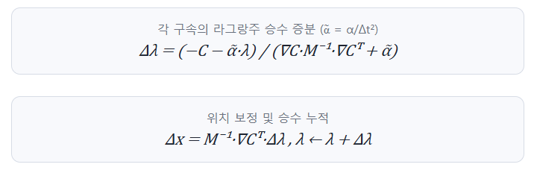
XPBD
구속 동역학의 시간 이산화로 PBD를 재유도
FEM·다물체 동역학 관점에서의 의미
다물체 동역학의 index-3 DAE (M·ẍ = f + ∇Cᵀ·λ, C = 0) 를 시간 이산화 후 비선형 Gauss–Seidel로 푸는 것
강성이 반복 횟수·Δt에 독립 → 반복을 늘리면 음해법의 정해로 수렴
α 는 재료 물성과 직접 대응 (거리 구속이면 α = 1/kspring [m/N])
누적된 λ 에서 구속 반력을 직접 회수: fc = ∇Cᵀ·λ/Δt²
α (컴플라이언스) = "이 구속이 얼마나 늘어나도 되는가" — 재료의 말랑함을 나타내는 입력값. α = 0이면 절대 늘어나지 않는 강체 구속, 클수록 부드러운 재료
λ (라그랑주 승수) = "이 구속이 실제로 얼마나 세게 당겼는가" — 반복 중에 누적되는 출력값. 밧줄로 치면 장력에 해당
두 값을 잇는 규칙이 C + α̃·λ = 0 — "세게 당겨지고 있는 만큼(λ) 늘어남(C)을 허용한다". 스프링의 훅 법칙을 힘이 아니라 구속의 성질로 표현한 것
강성 k를 곱하는 대신 그 역수 α를 분모에 더하는 구조라, 재료가 아무리 뻣뻣해져도(k—>∞) α —> 0이 될 뿐 — 큰 수가 식에 등장하지 않아 수치적으로 안전
구속을 강성 k 대신 컴플라이언스(유연도) α = 1/k 로 정의한 탄성 변형 에너지 U = (1/2)·Cᵀ·α⁻¹·C 에서 출발, 후향 Euler(음해법)로 이산화:
α = 0 극한이 순수 라그랑주 승수법(강체 구속) = PBD(k=1). α > 0 이면 정칙화된 (compliant) 구속 — 페널티법과 달리 강한 구속에서도 조건수가 악화되지 않는다. (Interactive simulation of elastic deformable materials. 2006)

Slide 7
구현 — PBD/XPBD Cloth Simulator
천 = 절점(입자) + 거리 구속 3종 — 연속체 구성방정식 없이 이산 구속으로 직접 모델링
솔버 구성
▸ PBDClothSimulationComponent
▸ XPBDClothSimulationComponent
— 무차원 강성 k 방식
— 컴플라이언스 α + λ 누적 방식
▸ 60 Hz 고정 시간증분, substep 10 × iteration 1
– 같은 연산량이면 반복↑ 보다 Δt↓ 가 수렴에 유리 — "small steps" 접근 (Macklin 2019)
▸ 접촉: 평면·구 충돌 + spatial hash 기반 자기접촉(self-contact)
▸ 런타임 UI에서 α, k, substep 등을 실시간 조정 → 두 솔버의 강성 거 동 차이를 바로 비교 가능
— 인장 (Stretch) — 전단 (Shear) --- 굽힘 (Bend)
Müller 데모와 동일한 6개 거리 구속 패밀리 (인장 2 · 전단 2 · 굽힘 2)

Slide 8
정리
 | 힘 기반 (음해법 FEM 등) | PBD (2006) | XPBD (2016)
안정성 | 조건부 ~ 무조건 | 무조건 | 무조건
강성 파라미터 | 재료 물성 (E, k) | 무차원 k, 반복수·Δt 종속 | 컴플라이언스 α = 1/k
구속 반력 회수 | 가능 | 불가 | λ 로 직접 회수
계산 비용 | 전역 접선강성 선형계 | 구속당 O(1) 국소 갱신, 병렬화 용이 | PBD와 거의 동일
▸ PBD: 구속조건을 위치 사영으로 처리하는 무조건 안정 실시간 솔버 — 단, 강성이 수치 파라미터
▸ XPBD: 같은 코드 구조를 유지한 채 구속 동역학(DAE)의 후향 Euler 이산화로 재유도 → 물리적으로 의미 있는 강성 + 구속 반력
▸ 정밀 FEM 해석의 대체제가 아니라, 실시간·상호작용 시뮬레이션 영역의 표준 기법으로 이해하면 정확
(라이브 데모: 천 잡아당기기, 구 발사, PBD ↔ XPBD 솔버 전환)

Slide 9
References
▸ M. Müller, B. Heidelberger, M. Hennix, J. Ratcliff,
"Position Based Dynamics", VRIPhys 2006.
matthias-research.github.io/pages/publications/posBasedDyn.pdf
▸ M. Macklin, M. Müller, N. Chentanez,
"XPBD: Position-Based Simulation of Compliant Constrained Dynamics", Motion in Games 2016.
matthias-research.github.io/pages/publications/XPBD.pdf
▸ 구현 코드: github.com/wkdgns135/Cloth-Simulation
감사합니다 — Q&A

